Slide 1
Sanidad pública, ¿podemos permitirnos la sanidad que tenemos?
Javier Padilla @javierpadillab
javithink@gmail.com
Bienvenida Gala @bienveg

Slide 2
El lugar por donde empezar…
Los fundamentos que queremos
El oscuro debate de la sostenibilidad

Slide 3
Hoja de ruta.
Principios y sostenibilidades.
1
El futuro económico del sistema sanitario
2
El futuro epidemiológico del sistema sanitario
3
El futuro político del sistema sanitario
4
Despedida y cierre
5

Slide 4
Hoja de ruta.
Principios y sostenibilidades.
1
El futuro económico del sistema sanitario
2
El futuro epidemiológico del sistema sanitario
3
El futuro político del sistema sanitario
4
Despedida y cierre
5

Slide 5
1
Los fundamentos que queremos
PRINCIPIOS FUNDAMENTALES.
Transparencia y participación.
Universalismo proporcional.
Salud desde todas las políticas.

Slide 6
1
Los fundamentos que queremos
PRINCIPIOS FUNDAMENTALES.
Abrir las ventanas para rendir cuentas.
Transparencia y participación.
Universalismo proporcional.
Salud desde todas las políticas.

Slide 7
1
Los fundamentos que queremos
PRINCIPIOS FUNDAMENTALES.
Transparencia y participación.
Universalismo proporcional.
Salud desde todas las políticas.
Salud para todxs, pero poniéndoselo más fácil a quien más lo necesita

Slide 8
1
Los fundamentos que queremos
PRINCIPIOS FUNDAMENTALES.
Transparencia y participación.
Universalismo proporcional.
Salud desde todas las políticas.
“Si los principales problemas de salud son sociales, así deben ser las soluciones” (G. Rose)

Slide 9
1
Los fundamentos que queremos

Slide 10
1
Los fundamentos que queremos

Slide 11
1
Los fundamentos que queremos

Slide 12
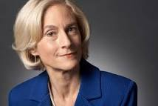
1
Los fundamentos que queremos
"... encontramos el problema urgente de extender la justicia a todos los ciudadanos del mundo, de desarrollar un modelo teórico de un mundo justo en su totalidad, donde los accidentes de nacimiento y de origen nacional no viciaran desde el principio y en todos los sentidos las opciones vitales de las personas. En la medida en que todas las grandes teorías occidentales de la justicia social parten del Estado-nación como una unidad básica, es probable que necesitemos también nuevas estructuras teóricas para pensar de forma adecuada este problema."
Martha Nussbaum. Las fronteras de la justicia.

Slide 13
1
La sostenibilidad del sistema sanitario
¿Qué incluye la cobertura sanitaria universal? ¿A quién incluye? ¿Cuánto debe pagar la población que acceda a los servicios?

Slide 14
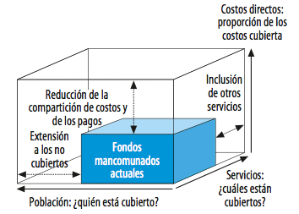
1
La sostenibilidad del sistema sanitario
¿Qué incluye la cobertura sanitaria universal? ¿A quién incluye? ¿Cuánto debe pagar la población que acceda a los servicios?

Slide 15
1
La sostenibilidad del sistema sanitario
¿Cómo caminar hacia la universalidad de forma equitativa y efectiva?
Tres aspectos fundamentales:
Categorizar los servicios según su prioridad, según criterios de coste-efectividad, beneficio a los más desprotegidos y protección del riesgo financiero.
Expandir la cobertura para todas las personas primero en los servicios de alta prioridad (incrementar pre-pagos, eliminar co-pagos).
Durante ese proceso, asegurarse de que los más desaventajados no se quedan fuera del sistema (cuidado con poblaciones rurales).

Slide 16
Hoja de ruta.
Principios y sostenibilidades.
1
El futuro económico del sistema sanitario
2
El futuro epidemiológico del sistema sanitario
3
El futuro político del sistema sanitario
4
Despedida y cierre
5

Slide 17
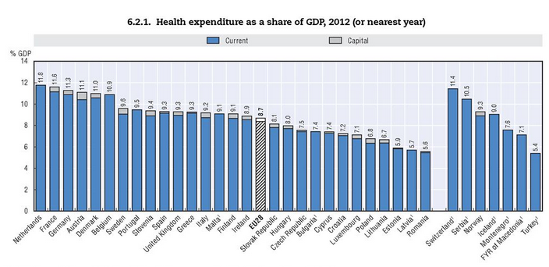
2
Amenazas en el ámbito de lo económico
Fuente. Health at a glance. 2014. OCDE.

Slide 18
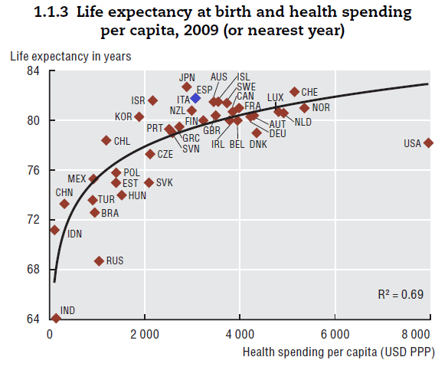
2
Amenazas en el ámbito de lo económico

Slide 19
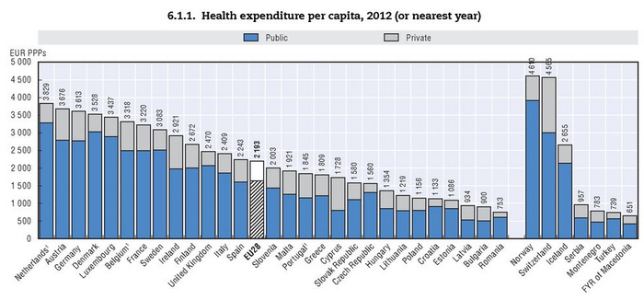
2
Amenazas en el ámbito de lo económico
Fuente. Health at a glance. 2014. OCDE.

Slide 20
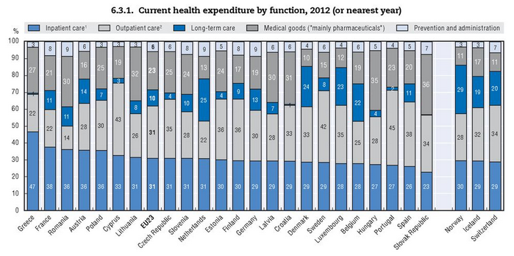
2
Amenazas en el ámbito de lo económico
Fuente. Health at a glance. 2014. OCDE.

Slide 21
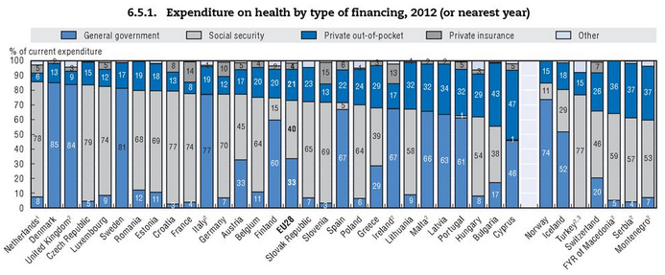
2
Amenazas en el ámbito de lo económico
Fuente. Health at a glance. 2014. OCDE.

Slide 22
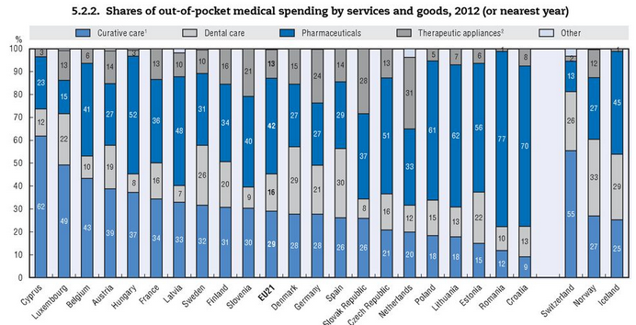
2
Amenazas en el ámbito de lo económico
Fuente. Health at a glance. 2014. OCDE.

Slide 23
2
Amenazas en el ámbito de lo económico
¿Podemos resumir la trayectoria del gasto sanitario en un par de gráficas?

Slide 24
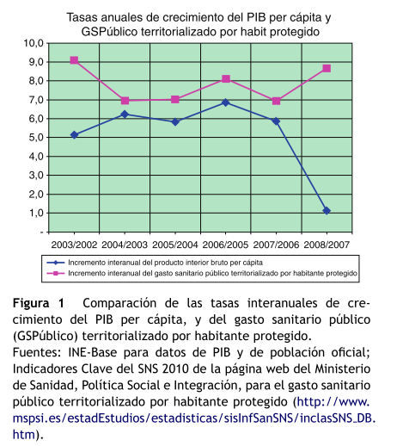
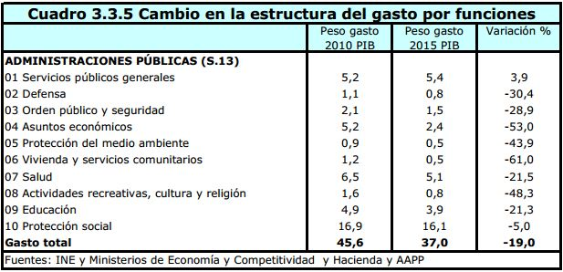
2
Amenazas en el ámbito de lo económico
+

Slide 25
2
Amenazas en el ámbito de lo económico
Los años antes de la crisis económica…

Slide 26
2
Amenazas en el ámbito de lo económico
… los años de la crisis económica.

Slide 27
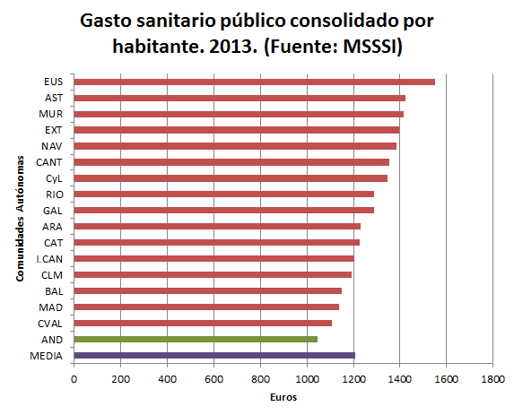
2
Amenazas en el ámbito de lo económico

Slide 28
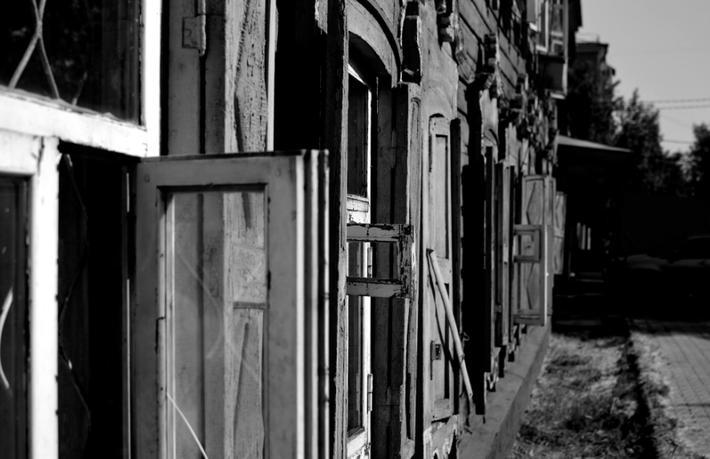
2
Amenazas en el ámbito de lo económico
Gasto sanitario tiende a crecer por:
Introducción prestaciones nuevas.
Envejecimiento poblacional (¿?)
Efectos del crecimiento económico.

Slide 29
Hoja de ruta.
Principios y sostenibilidades.
1
El futuro económico del sistema sanitario
2
El futuro epidemiológico del sistema sanitario
3
El futuro político del sistema sanitario
4
Despedida y cierre
5

Slide 30
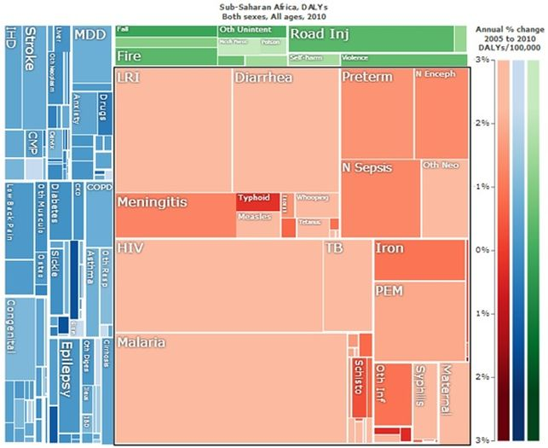
3
Amenazas en el ámbito de lo epidemiológico
Fuente: Global Burden Disease Compare http://vizhub.healthdata.org/gbd-compare/

Slide 31
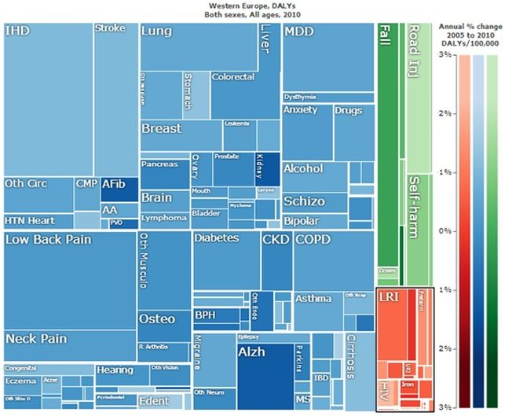
3
Amenazas en el ámbito de lo epidemiológico
Fuente: Global Burden Disease Compare http://vizhub.healthdata.org/gbd-compare/

Slide 32
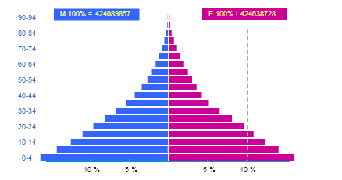
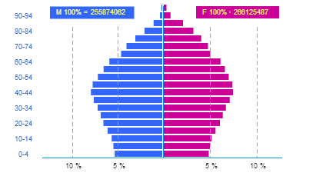
3
Amenazas en el ámbito de lo epidemiológico
África subsahariana
Europa
Fuente: www.visualinfoglobal.com

Slide 33
3
Amenazas en el ámbito de lo epidemiológico
África subsahariana
Europa
¿Ambos tipos de sociedad necesitarán el mismo tipo de asistencia sanitaria?
Fuente: www.visualinfoglobal.com

Slide 34
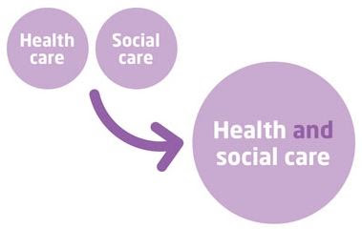
3
Amenazas en el ámbito de lo epidemiológico
Fuente: King’s Fund

Slide 35
3
Amenazas en el ámbito de lo epidemiológico
Ni socializar lo médico ni medicalizar lo social.
Fuente: King’s Fund

Slide 36
3
Amenazas en el ámbito de lo epidemiológico
Propuestas para la integración.
Integración territorial.
Integración presupuestaria.
Abandonar el vestigio caritativo de los servicios sociales.
Fuente: King’s Fund

Slide 37
Hoja de ruta.
Principios y sostenibilidades.
1
El futuro económico del sistema sanitario
2
El futuro epidemiológico del sistema sanitario
3
El futuro político del sistema sanitario
4
Despedida y cierre
5

Slide 38
4
Amenazas en el ámbito de lo político
¿Qué queremos decir cuando hablamos de que un sistema sanitario es público o privado?
Financiación
Propiedad
Control
Gestión

Slide 39
4
Amenazas en el ámbito de lo político
¿Qué queremos decir cuando hablamos de que un sistema sanitario es público o privado?
Financiación
Propiedad
Control
Gestión
Ley 15/97

Slide 40
4
Amenazas en el ámbito de lo político
¿Qué queremos decir cuando hablamos de que un sistema sanitario es público o privado?
VENTAJAS DE LOS “NUEVOS MODELOS DE GESTIÓN”
Construcción de infraestructuras sin que el Estado se endeude.
Transferencia de riesgos a la empresa privada.
Empresas: disminuyen carácter cíclico de sus negocios.
Financiación
Propiedad
Control
Gestión
INCONVENIENTES DE LOS “NUEVOS MODELOS DE GESTIÓN”
La realidad supera a la ficción…
Problemas en aseguramiento de calidad y control de costes.
El Estado como red de seguridad.
El problema de las perspectivas (lo veremos posteriormente)
Ley 15/97

Slide 41
4
Amenazas en el ámbito de lo político
¿Qué queremos decir cuando hablamos de que un sistema sanitario es público o privado?
VENTAJAS DE LOS “NUEVOS MODELOS DE GESTIÓN”
Construcción de infraestructuras sin que el Estado se endeude.
Transferencia de riesgos a la empresa privada.
Empresas: disminuyen carácter cíclico de sus negocios.
Financiación
Propiedad
Control
Gestión
INCONVENIENTES DE LOS “NUEVOS MODELOS DE GESTIÓN”
La realidad supera a la ficción…
Problemas en aseguramiento de calidad y control de costes.
El Estado como red de seguridad.
El problema de las perspectivas (lo veremos posteriormente)
Ley 15/97

Slide 42
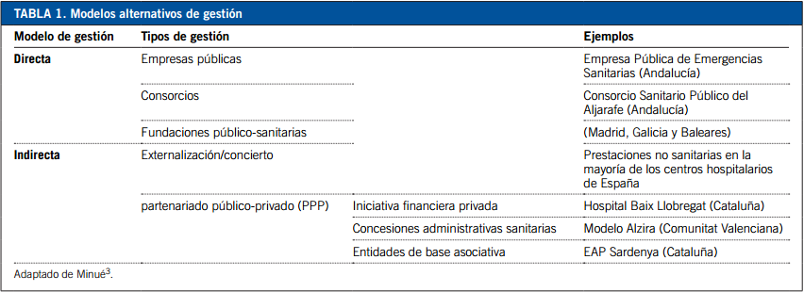
4
Amenazas en el ámbito de lo político
Padilla J. La privatización de la sanidad: calidad, costes y matices. FMC 2013;20(6):313-5

Slide 43
4
Amenazas en el ámbito de lo político
¿Supone la privatización de la gestión una mejora en resultados en salud (efectividad) o un mejor uso de los recursos (eficiencia?

Slide 44
4
Amenazas en el ámbito de lo político
¿Supone la privatización de la gestión una mejora en resultados en salud (efectividad) o un mejor uso de los recursos (eficiencia?
Quercioli C, Messina G, Basu S, et al. J Epidemiol Community Health (2012). doi:10.1136/jech-2011-200640

Slide 45
4
Amenazas en el ámbito de lo político
¿Supone la privatización de la gestión una mejora en resultados en salud (efectividad) o un mejor uso de los recursos (eficiencia?
Quercioli C, Messina G, Basu S, et al. J Epidemiol Community Health (2012). doi:10.1136/jech-2011-200640

Slide 46
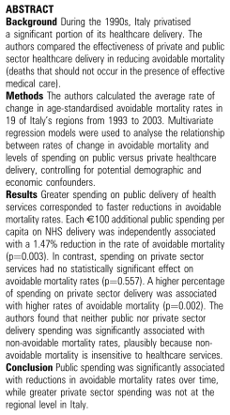
4
Amenazas en el ámbito de lo político
¿Supone la privatización de la gestión una mejora en resultados en salud (efectividad) o un mejor uso de los recursos (eficiencia?
Quercioli C, Messina G, Basu S, et al. J Epidemiol Community Health (2012). doi:10.1136/jech-2011-200640

Slide 47
4
Amenazas en el ámbito de lo político
¿Supone la privatización de la gestión una mejora en resultados en salud (efectividad) o un mejor uso de los recursos (eficiencia?
Quercioli C, Messina G, Basu S, et al. J Epidemiol Community Health (2012). doi:10.1136/jech-2011-200640

Slide 48
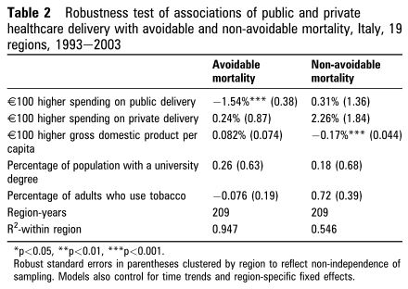
4
Amenazas en el ámbito de lo político
¿Supone la privatización de la gestión una mejora en resultados en salud (efectividad) o un mejor uso de los recursos (eficiencia?
Quercioli C, Messina G, Basu S, et al. J Epidemiol Community Health (2012). doi:10.1136/jech-2011-200640

Slide 49
4
Amenazas en el ámbito de lo político
¿Supone la privatización de la gestión una mejora en resultados en salud (efectividad) o un mejor uso de los recursos (eficiencia)?

Slide 50
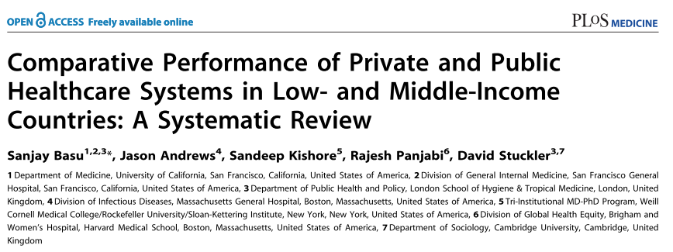
4
Amenazas en el ámbito de lo político
¿Supone la privatización de la gestión una mejora en resultados en salud (efectividad), estabilidad del sistema sanitario (seguridad) o mejor uso de los recursos (eficiencia)?

Slide 51
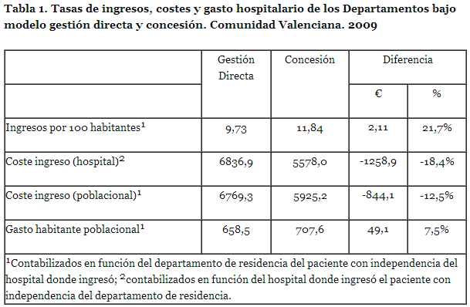
4
Amenazas en el ámbito de lo político
¿Supone la privatización de la gestión una mejora en resultados en salud (efectividad), estabilidad del sistema sanitario (seguridad) o mejor uso de los recursos (eficiencia)?
Datos de estudio de Peiró S, Meneu R., publicados en el blog “Nada Es Gratis” (http://www.fedeablogs.net/economia/?p=27263)

Slide 52
4
Amenazas en el ámbito de lo político
¿Supone la privatización de la gestión una mejora en resultados en salud (efectividad), estabilidad del sistema sanitario (seguridad) o mejor uso de los recursos (eficiencia)?
Datos de estudio de Peiró S, Meneu R., publicados en el blog “Nada Es Gratis” (http://www.fedeablogs.net/economia/?p=27263)

Slide 53
4
Amenazas en el ámbito de lo político
¿Supone la privatización de la gestión una mejora en resultados en salud (efectividad), estabilidad del sistema sanitario (seguridad) o mejor uso de los recursos (eficiencia)?
Comunidad Valenciana. Año 2013. Centros de gestión privada.
Según gasto sanitario consolidado le correspondería bajada del 10% de la capita.
Según contrato una subida vinculada al IPC.
¿Resultado?... Incremento del 3’3% (tras mediación judicial)

Slide 54
4
Amenazas en el ámbito de lo político
We must face the fact that the preservation of individual freedom is incompatible with a full satisfaction of our views of distributive justice.
F. A. von Hayek.

Slide 55
4
Amenazas en el ámbito de lo político
We must face the fact that the preservation of individual freedom is incompatible with a full satisfaction of our views of distributive justice.
F. A. von Hayek.
¿Existe realmente un compromiso (trade-off) entre equidad y eficiencia/libertad en salud?

Slide 56
4
Amenazas en el ámbito de lo político
El TTIP, ¿una amenaza para los sistemas sanitarios y la salud pública?

Slide 57
4
Amenazas en el ámbito de lo político
El TTIP, ¿una amenaza para los sistemas sanitarios y la salud pública?
A nivel de regulación en protección de la salud.
A nivel de la interacción estado-empresa.
A nivel de blindar procesos de liberalización → There is no alternative.

Slide 58
Hoja de ruta.
Principios y sostenibilidades.
1
El futuro económico del sistema sanitario
2
El futuro epidemiológico del sistema sanitario
3
El futuro político del sistema sanitario
4
Despedida y cierre
5

Slide 59
5
Retomando y cerrando
1. La sanidad pública NO es políticamente neutra.
2. Existen tensiones crecientes para disminuir la universalidad, amplitud y gratuidad en el punto de asistencia de la sanidad pública.
3. Es necesario conjugar lo técnico y lo activista para generar y expandir alternativas de mejora.

Slide 60
5
Reflexiones finales (o cíclicamente iniciales).
1. Insistir en “caminar con los que van más despacio” → mayores, diversidad funcional, pacientes psiquiátricos.
2. Generar discursos que sobrepasen los discursos abismales (B. Santos).

Slide 61
Sanidad pública, ¿podemos permitirnos la sanidad que tenemos?
Javier Padilla @javierpadillab
javithink@gmail.com
Bienvenida Gala @bienveg

